Slide 1
Экосистема гражданского участия
Надежда Гаврилова
PhD in Science of Communication
в.н.с. Центра инициативного бюджетирования
НИФИ Минфина РФ

Slide 2
Мониторинг силами граждан
Краудсорсинг идей
Открытые обсуждения законопроектов
Соучаствующее проектирование
Инициативное бюджетирование

Slide 3
Наш город: портал для
отправки жалоб, г.Москва
Добродел: портал для отправки жалоб,
Московская область
dobrodel.mosreg.ru
gorod.mos.ru

Slide 4
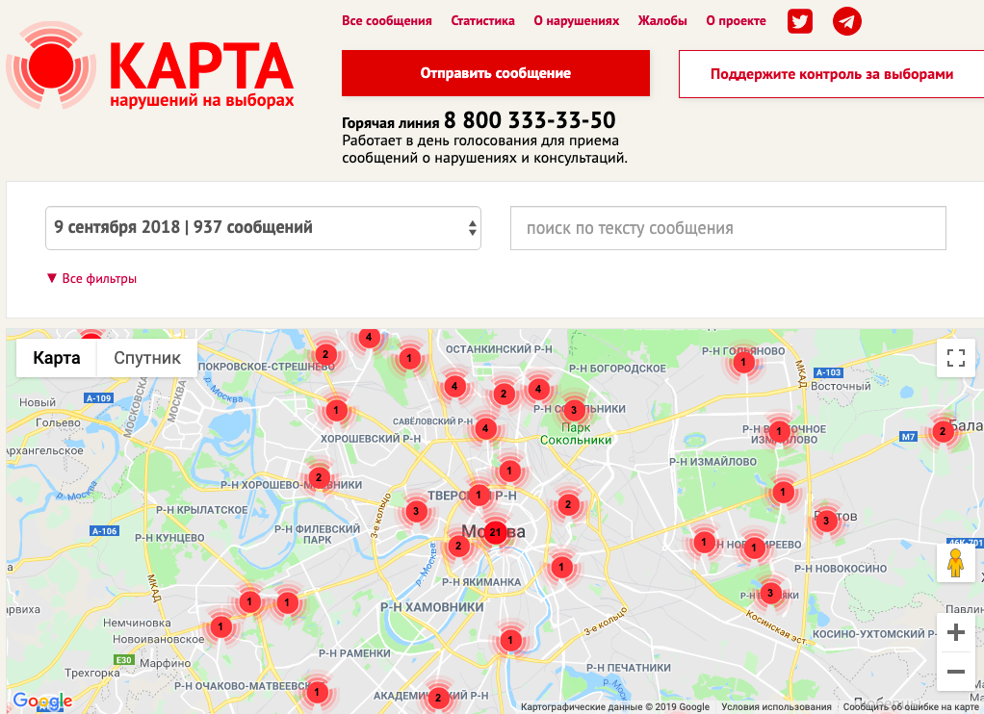
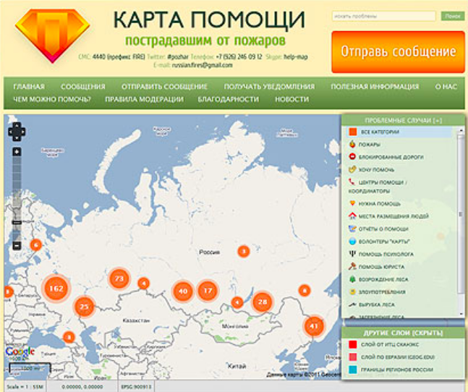
Карта нарушений на выборах: информация от наблюдателей
Карта помощи:проект возник во время пожаров 2010 года
kartanarusheniy.org
russian-fires.ru

Slide 5
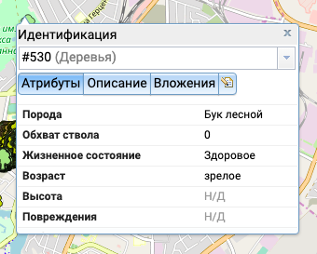
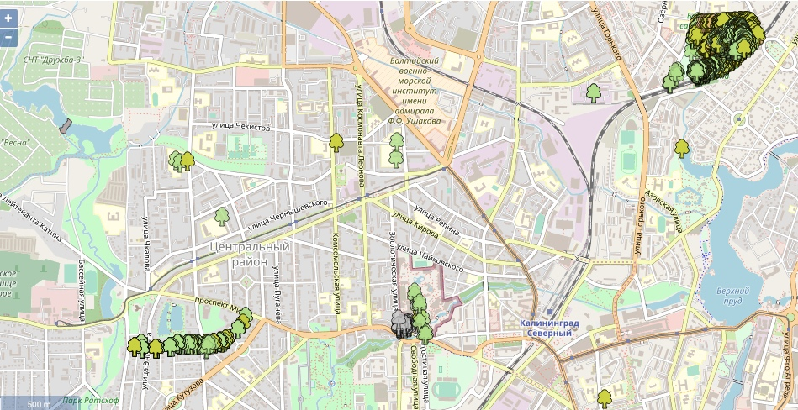
CityWoody – мониторинг зеленых насаждений Калининграда
Приложение «Зеленая инспекция» в Google Play. Вносить данные горожан агитируют активисты группы «Аллеи Калининградской области».
citywoody.com

Slide 6
Мониторинг силами граждан
Краудсорсинг идей
Открытые обсуждения законопроектов
Соучаствующее проектирование
Инициативное бюджетирование
*crowd – толпа
*source – источник

Slide 7
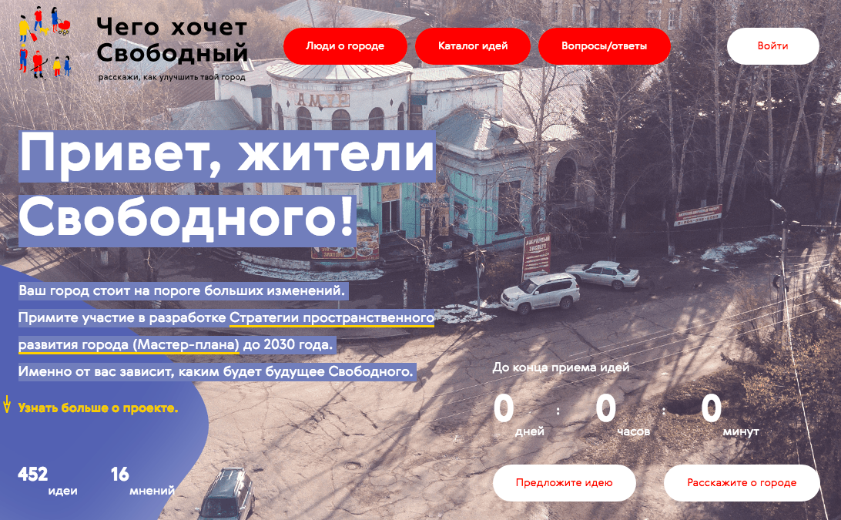
Портал
«Ташкент любит тебя»
Портал
«Чего хочет Свободный»
idea.tashkent.uz
чего-хочет-свободный.рф

Slide 8
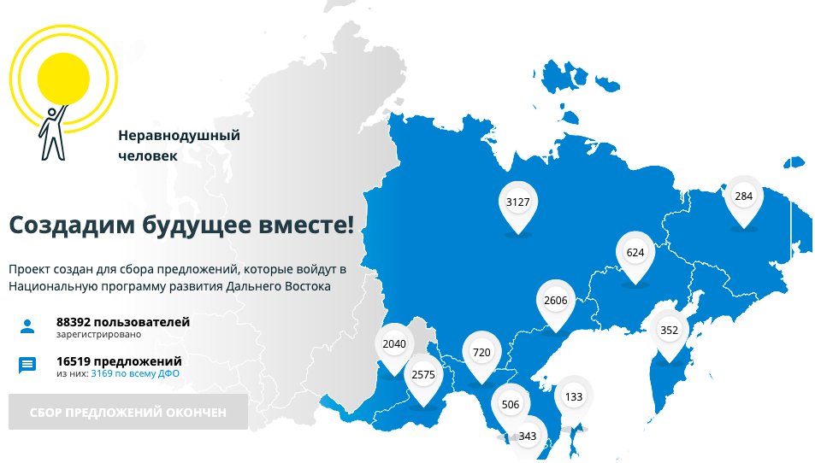
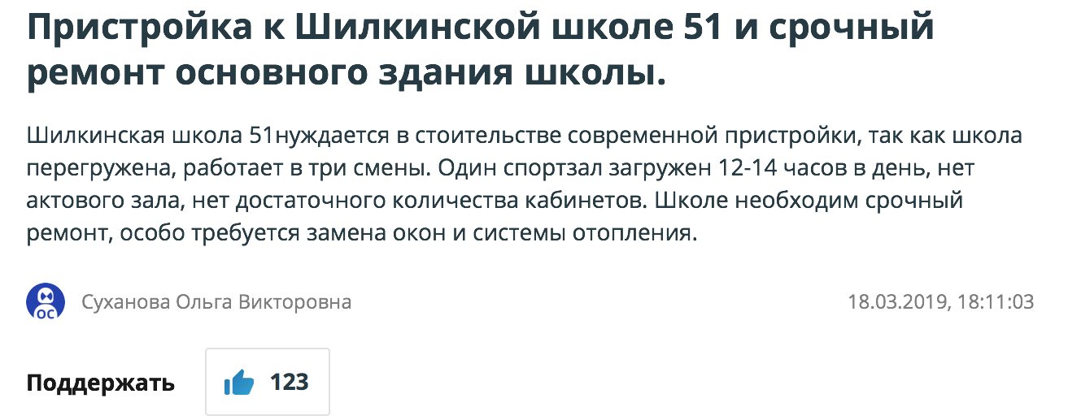
Национальная программа развития
Дальнего Востока до 2025, с перспективой до 2035 года
Пример идеи:
www.дв2025.рф

Slide 9
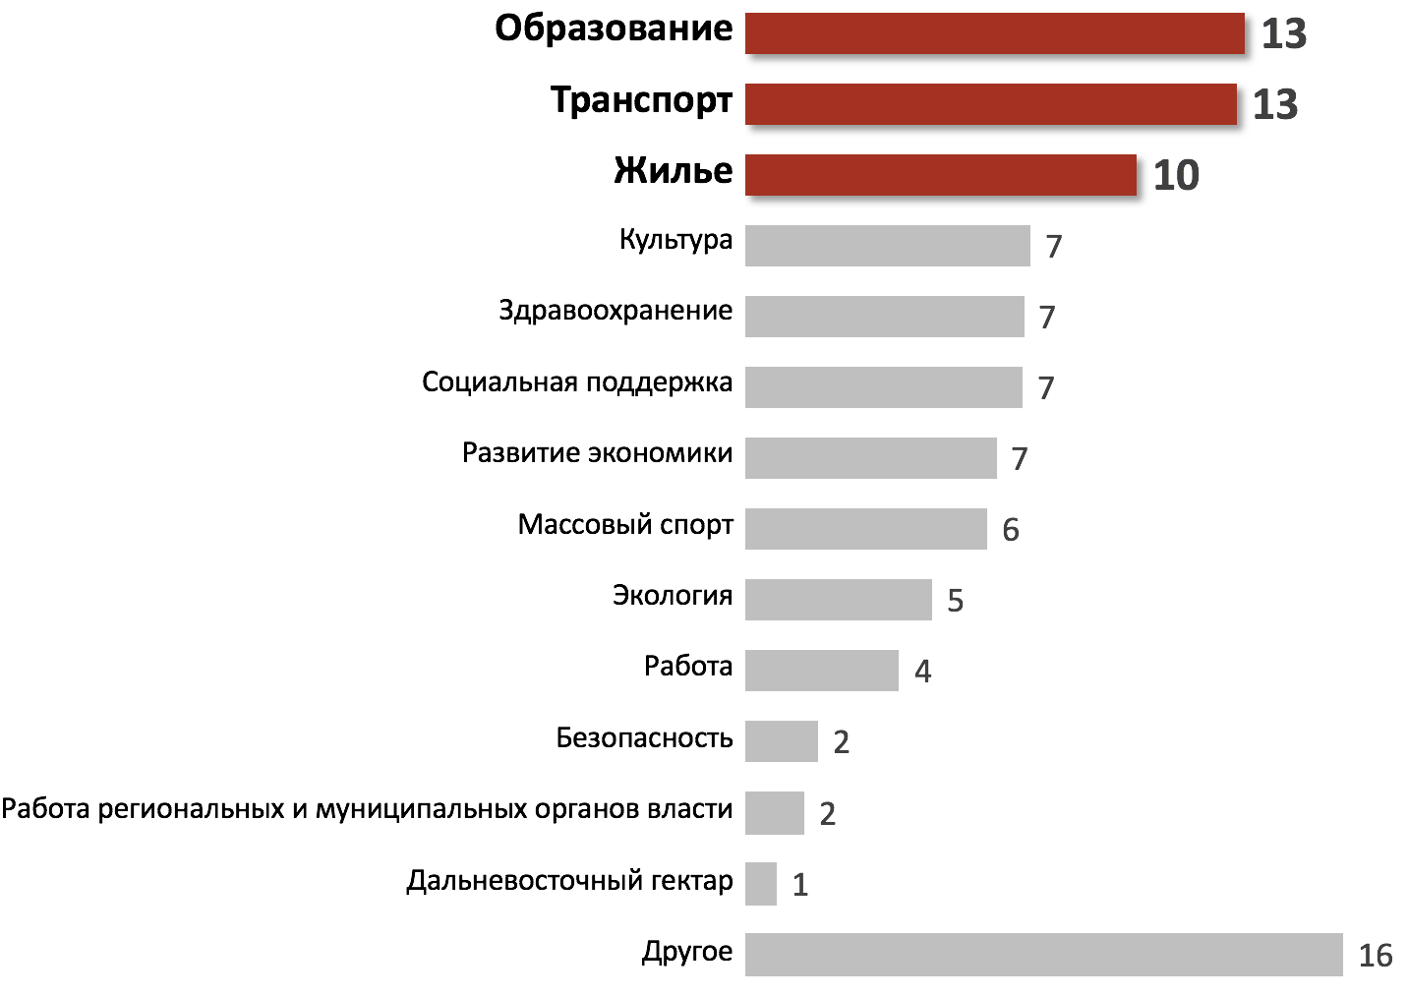
Рейтинг тематических направлений
Стенограмма выступления Е.А.Михайловой (ВЦИОМ) на Грушинской конференции: tinyurl.com/y4zb6mlv
Презентация: tinyurl.com/y56gd55v

Slide 10
 | 1 место | 2 место | 3 место | 4 место | 5 место
Амурская область | Образование | Транспорт | Жилье | Другое | Здравоохранение
Еврейская АО | Образование | Другое | Развитие экономики | Экология | Транспорт
Забайкальский край | Образование | Культура | Массовый спорт | Другое | Здравоохранение
Камчатский край | Транспорт | Жилье | Другое | Массовый спорт | Культура
Магаданская область | Транспорт | Здравоохранение | Жилье | Образование | Другое
Приморский край | Транспорт | Жилье | Развитие экономики | Массовый спорт | Другое
Республика Бурятия | Образование | Другое | Транспорт | Культура | Жилье
Республики Саха (Якутия) | Другое | Транспорт | Образование | Жилье | Культура
Сахалинская область | Транспорт | Развитие экономики | Другое | Жилье | Образование
Хабаровский край | Жилье | Транспорт | Образование | Другое | Социальная поддержка
Чукотский АО | Транспорт | Другое | Здравоохранение | Развитие экономики | Жилье

Slide 11
Почему краудсорсинг не является полноценным социологическим исследованием:
Проблема самоотбора: узнаём мнения только тех людей, кто сам пришел на сайт
Проблема смещения из-за выбора площадки: узнаем мнения только тех, кто активно пользуется интернетом
Однако знать пожелания самых активных граждан, задающих повестку дня, также ценно!

Slide 12
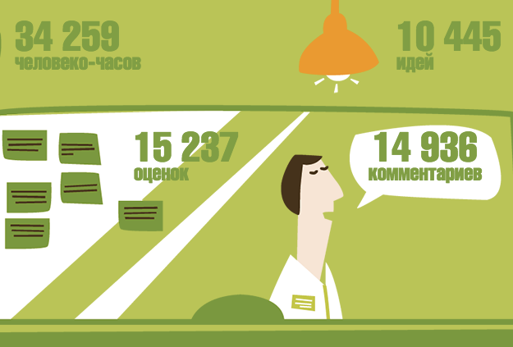
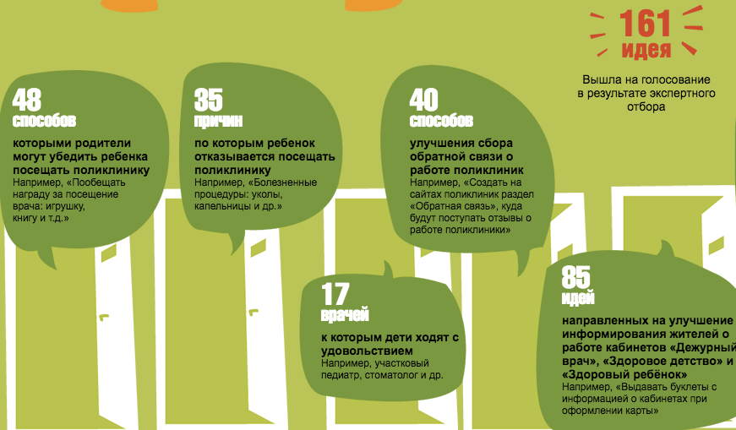
Частые проблемы краудсорсинговых сервисов:
запускаются как политический проект с ограниченным сроком жизни
нет публичной отчетности о реализованных проектах
подмена понятий: вместо отчетности о реализованных проектах – отчетность о собранных идеях
Пример «плохой» отчетности на краудсорсинговой платформе Москвы crowd.mos.ru:

Slide 13
Пример отчетности на crowd.mos.ru, которую невозможно оценить или проверить, а значит ей сложно доверять

Slide 14
Мониторинг силами граждан
Краудсорсинг идей
Открытые обсуждения законопроектов
Публичные слушания
Соучаствующее проектирование
Инициативное бюджетирование

Slide 15
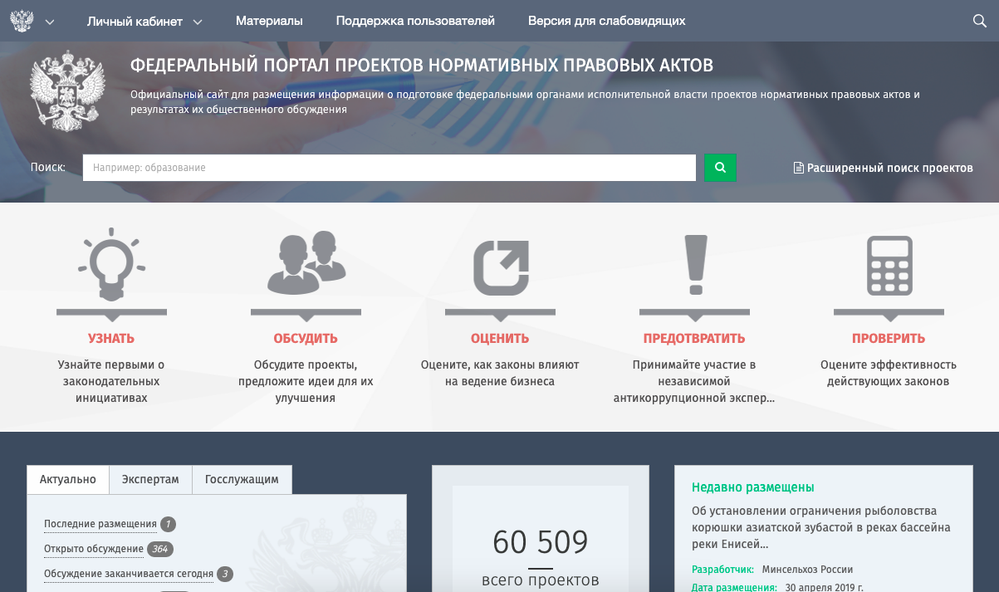
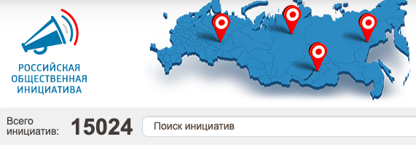
Портал Regulation.gov.ru
Российская общественная инициатива
roi.ru
контроль подсчета голосов недоступен
по данным на март 2017 из более чем 9800 инициатив, опубликованных на сайте, были рассмотрены 25, из них приняты 12
На портале нет публичной отчетности, поэтому результативность портала неясна.

Slide 16
Позитивный пример:
Проект Фонда общественного мнения в 2011 году: более 5000 человек участвовали в разработке закона о любительском рыболовстве. Росрыболовство переписало закон согласно пожеланиям людей. Подробнее см. в стенограмме выступления А.А.Соболевской на Грушинской конференции 2019 года: tinyurl.com/yxaunrcb

Slide 17
Мониторинг силами граждан
Краудсорсинг идей
Открытые обсуждения законопроектов
Публичные слушания
Соучаствующее проектирование
Инициативное бюджетирование

Slide 18
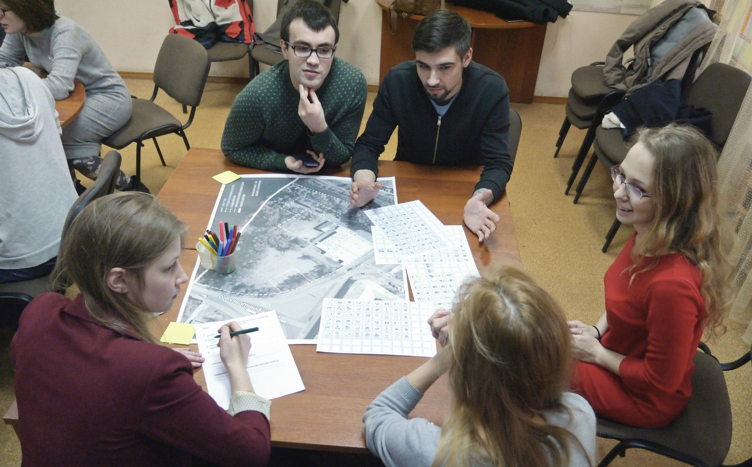
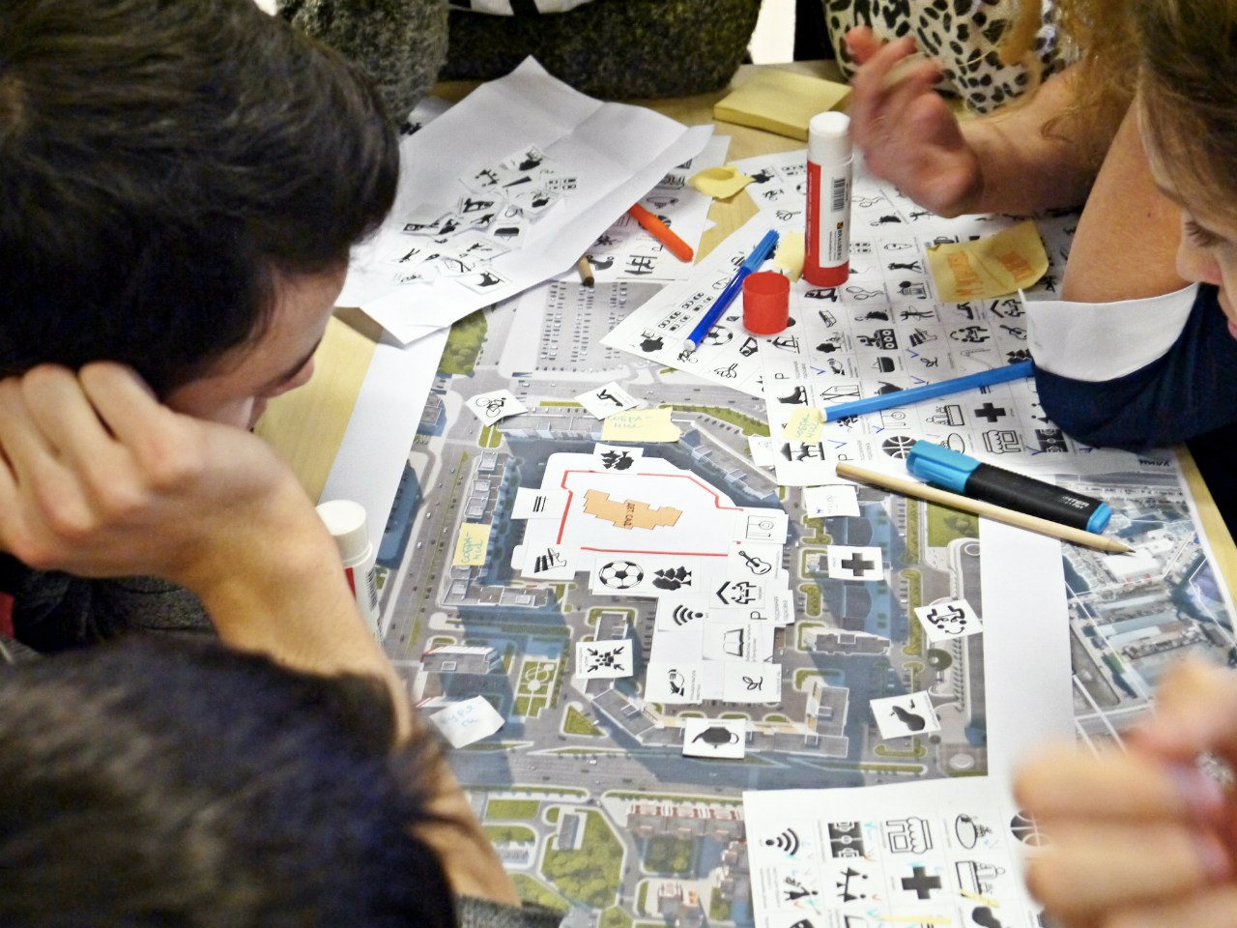
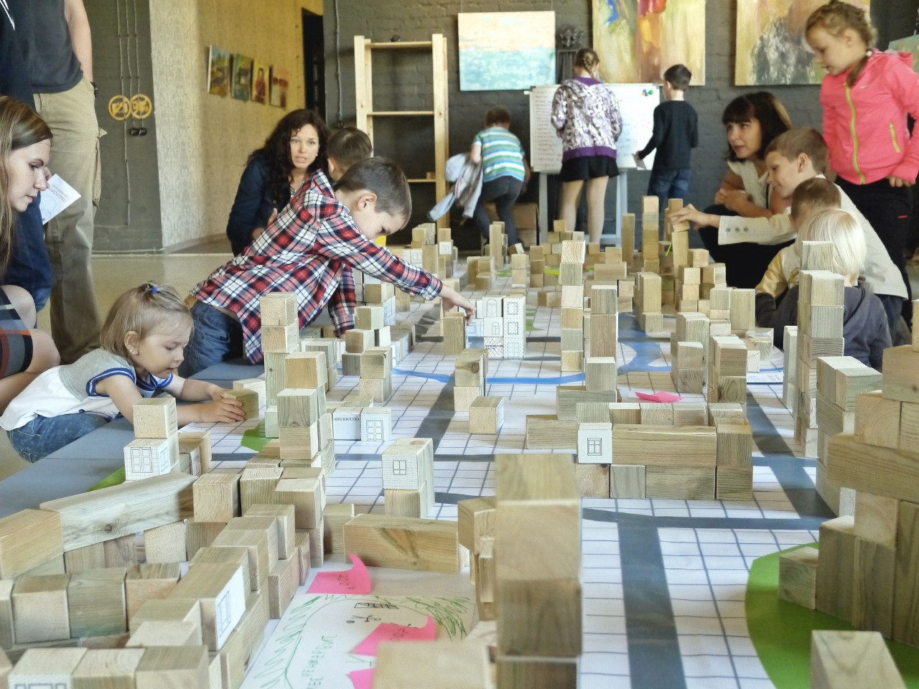
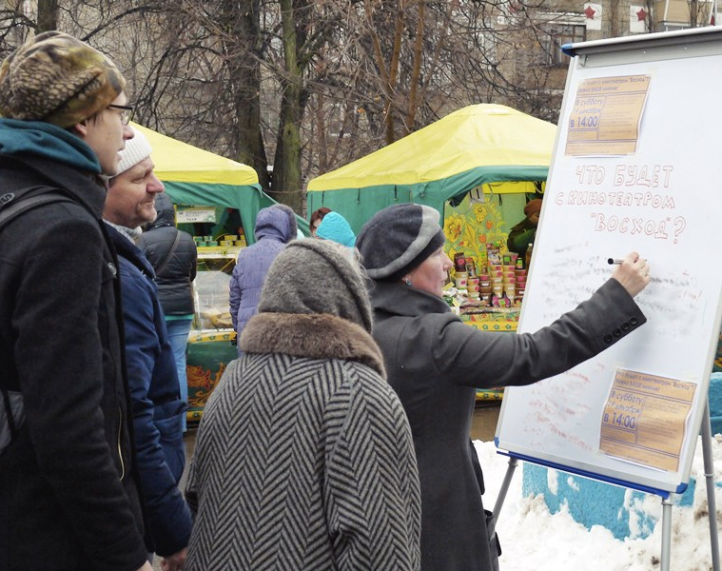
«Проектная группа 8»

Slide 19
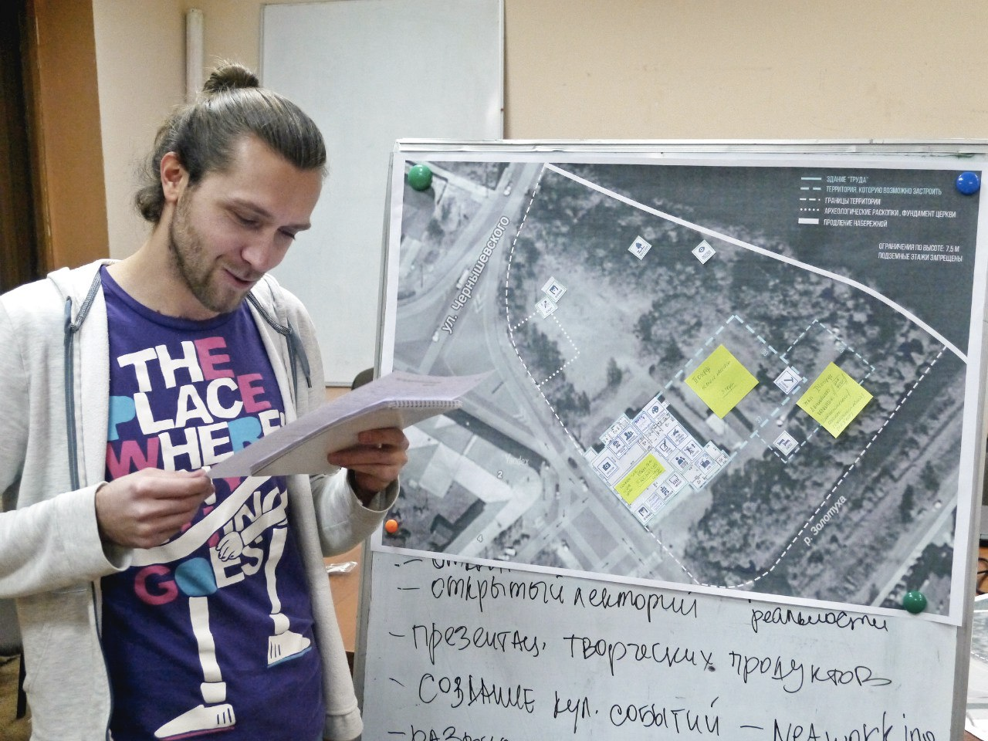
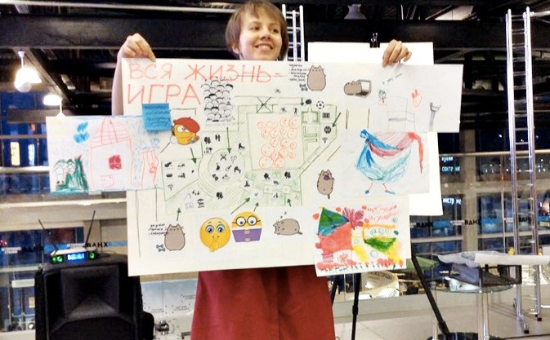
«Проектная группа 8»

Slide 20
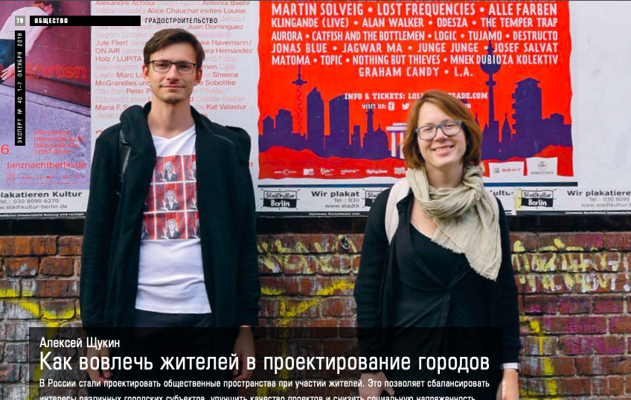
Самые подробные
методические рекомендации
на русском языке:
tinyurl.com/y4ulo2fh
Ключевой экспертный центр:
Проектная группа 8 – 8architects.com

Slide 21
Мониторинг силами граждан
Краудсорсинг идей
Открытые обсуждения законопроектов
Публичные слушания
Соучаствующее проектирование
Инициативное бюджетирование

Slide 22
Пример экосистемы гражданского участия в г.Лиссабон
lisboaparticipa.pt

Slide 23
Orçamento Participativo – партисипаторное бюджетирование
За 10 лет с 2008 по 2018 г. на собраниях или через сайт горожане предложили 6204 идеи, из них 1 957 были вынесены на голосование и получили 268 536 голосов. Победителями стали 120 проектов стоимостью в € 33 805 668.
2) LisBOAidea – круглогодичный краудсорсинг идей
Запущен в 2017 году. Имеет консультативный характер. Горожане предлагают идеи через сайт lisboaparticipa.pt. Они могут касаться 13 сфер. В течение последующих 60 дней после публикации идеи пользователи сайта могут голосовать «за» и «против». Если симпатий наберется минимум на 100 больше чем антипатий, идея отправляется на рассмотрение в местные органы власти.
3) Приложение для смартфона «На моей улице»
Сбор информации о проблемных точках в городе, нуждающихся во внимании городских служб. Можно сообщить о поломках фонарей, ямах, заброшенных машинах, протекшей крыше и т.п. Отправитель заявки может следить в приложении за ходом его выполнения.

Slide 24
4) Lisboa em Debate – городские обсуждения
Система общественных обсуждений проектов, инициируемых городской администрацией. Среди них социальные инициативы, проекты в сфере культурного наследия, и др. Жители могут направить свои жалобы, замечания и предложения официальным письмом на адрес мэра Лиссабона.
5) Lisboa Aberta – политика открытых данных
Максимальное раскрытие информации о работе муниципальных органов власти для исследователей и широкого круга лиц. Цель – содействовать участию граждан, поощрять повторное использование и обмен данными, стимулировать предпринимательство и инновации, содействовать развитию города как инклюзивного, интеллектуального и инновационного.
6) Fórum da cidadania – гражданский форум
Площадка диалога между органами власти, представителями некоммерческих организаций и гражданскими активистами. Форум проходил 4 раза, самый недавний – в июне 2017 года, когда была принята «Лиссабонская хартия прав и обязанностей».

Slide 25
Еще одно измерение системности – временное:
внедрение практик участия для граждан
разных возрастов (Сахалинская область)
школьные
проекты
молодежные
проекты
«взрослые»
проекты

Slide 26
gavrilova@nifi.ru
Спасибо за внимание!

